Slide 1
Выполнила педагог дополнительного образования МАУ ДОД ДЮЦ «ВОСХОЖДЕНИЕ» г.Хабаровск Калашникова Е.Н.

Slide 2
ЗАНЯТИЕ В ГРУППЕ НАЧАЛЬНОЙ ПОДГОТОВКИ ПЕРВОГО ГОДА ОБУЧЕНИЯ ПО ШАХМАТАМ:

Slide 3
ТАКТИЧЕСКИЕ ПРИЕМЫ
ДВОЙНОЕ
НАПАДЕНИЕ

Slide 4
ДВОЙНОЕ НАПАДЕНИЕ
Шахматный прием - двойное нападение является базовым и самым часто встречающимся в шахматах.
Вы увидите как использовать двойное нападение и узнаете о способах защиты от двойного удара.
Двойное нападение – прием, который часто используется в шахматах.
Двойное нападение нередко можно встретить в комбинациях.

Slide 5
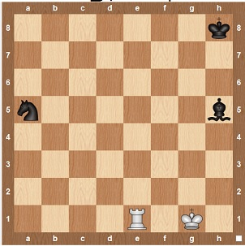
ДВОЙНОЕ НАПАДЕНИЕ
Слон и конь расположены
на 5-й горизонтали,
это дает возможность
белым провести
двойное нападение.
1.Ле5.

Slide 6
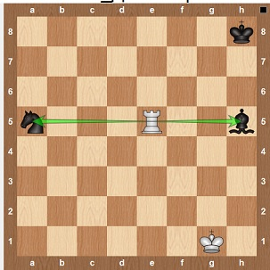
ДВОЙНОЕ НАПАДЕНИЕ
Белая ладья напала и на коня и на слона черных.
Черные не могут защитить одновременно две своих фигуры,
поэтому одна из них
неизбежно теряется.

Slide 7
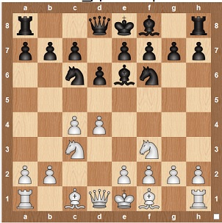
ДВОЙНОЕ НАПАДЕНИЕ
Черные, сделав
ход Се6,
не учли, что белые
могут произвести
двойное нападение.
1.d5.

Slide 8
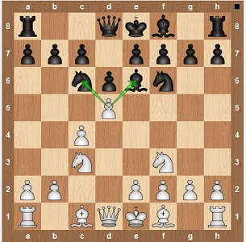
ДВОЙНОЕ НАПАДЕНИЕ
Черные не смогут за один ход убрать обе фигуры из-под боя, и им придется отдавать слона или коня за пешку.
А как мы знаем из статьи «Ценность фигур», фигура дороже пешки.

Slide 9
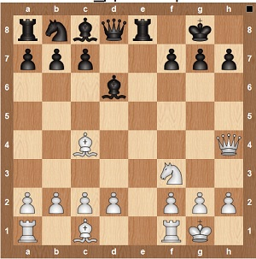
ДВОЙНОЕ НАПАДЕНИЕ
В этой позиции ход черных, и они выигрывают фигуру, проведя несложный размен.

Slide 10
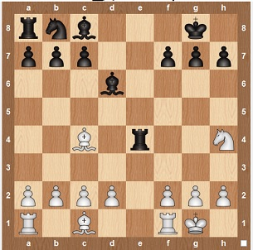
ДВОЙНОЕ НАПАДЕНИЕ
1…Ф:h4
2.K:h4 Ле4.

Slide 11
ДВОЙНОЕ НАПАДЕНИЕ
Защита от двойного нападения.
В некоторых случаях от двойного нападения можно защититься.

Slide 12
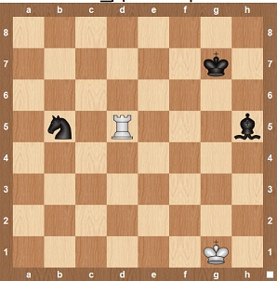
ДВОЙНОЕ НАПАДЕНИЕ
Белые ладьей одновременно напали на
коня и слона черных.
Однако, в этой позиции
черные могут ходом
1…Се8 увести из-под
удара слона,
защитив им коня.

Slide 13
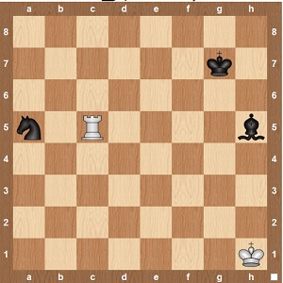
ДВОЙНОЕ НАПАДЕНИЕ
В этой позиции черные не могут защитить коня слоном. У них есть другая возможность: следует шах слоном1.Сf3+.
Белые вынуждены потратить ход на то, чтобы увести короля из-под шаха, а черные следующим своим ходом
успевают убрать коня из-под боя ладьи.

Slide 14
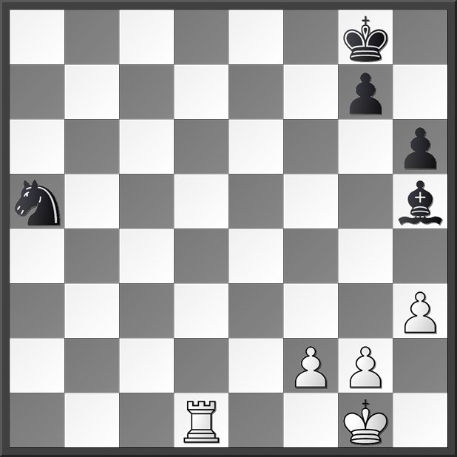
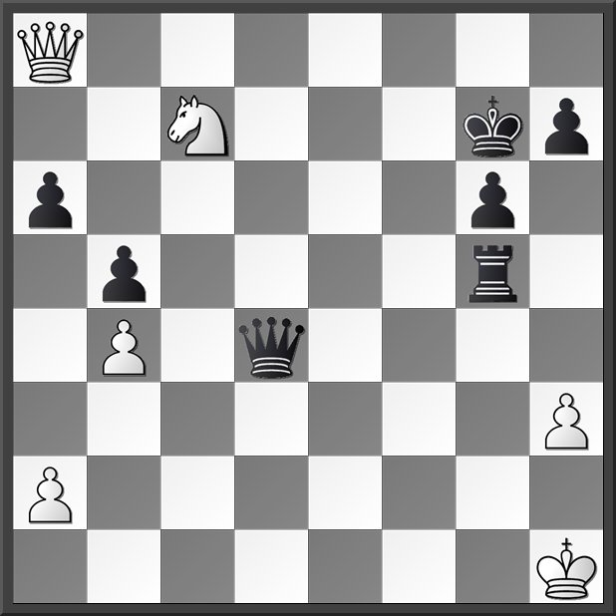
ДВОЙНОЕ НАПАДЕНИЕ РЕШИ САМ!

Slide 15
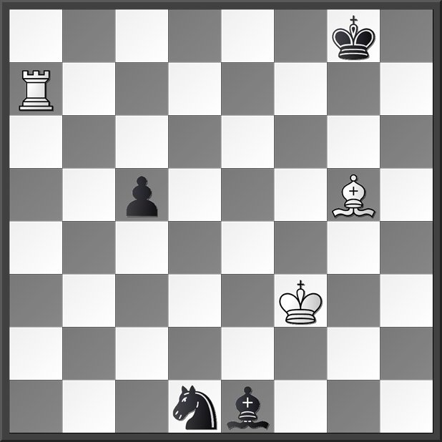
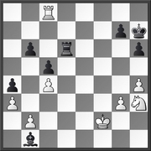
ДВОЙНОЕ НАПАДЕНИЕ РЕШИ САМ!

Slide 16
Спасибо за внимание

